Slide 1


Slide 2
Apache Flume
姓名 | 孙运 | 部门名称 | 大数据与人工智能研发中心
2018年 10 月 26 日

Slide 3
目 录
一、Flume背景
二、Flume NG基本架构
三、Flume核心概念
四、Flume案例分析
五、日志集群构建
六、QA

Slide 4
Flume是什么？
Flume是Cloudera提供的一个分布式、可靠、高可用的日志采集系统，它能够将不同数据源的海量日志数据进行高效收集、聚合、移动，最后存储到一个中心化数据存储系统中
数据源可订制、可扩展
数据存储系统可订制、可扩展
中间件：屏蔽了数据源和数据存储系统的异构性

Slide 5
版本演进
Flume OG
OG:Original Generation
0.9.x以及之前的版本
Flume NG
NG:Next/New Generation
1.x以及以后的版本
为什么推出NG版本
精简代码
架构简化
Notes:
最新Release版本为1.8 发布时间 2017年10月4日
发布周期差不多为1年一个大版本
经过架构重构后，Flume NG更像是一个轻量的小工具，非常简单，容易适应各种方式日志收集，并支持failover和负载均衡

Slide 6
目 录
一、Flume背景
二、Flume NG基本架构
三、Flume核心概念
四、Flume案例分析
五、日志集群构建
六、QA

Slide 7
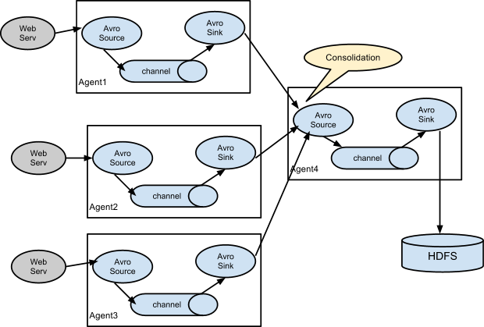
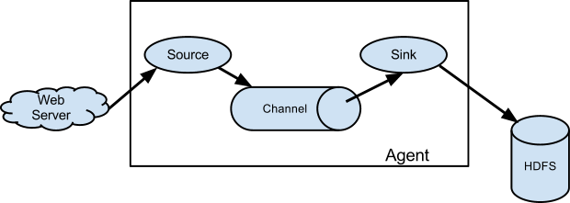
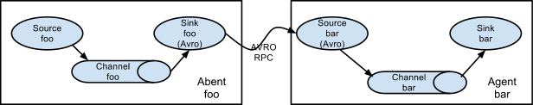
数据流模型
Notes:
Flume运行的核心是Agent。它是一个完整的数据收集工具，含有三个核心组件，分别是source、channel、sink。通过这些组件，类似生产者、仓库、消费者的架构。
agent本身是一个Java进程，运行在日志收集节点—所谓日志收集节点就是服务器节点

Slide 8
数据流示例
Flume Agent
Source System
source
sink
Destination System
Raw Data
Event
channel
Event
Raw Data

Slide 9
目 录
一、Flume背景
二、Flume NG基本架构
三、Flume核心概念
四、Flume案例分析
五、日志集群构建
六、QA

Slide 10
Flume NG核心概念
Event
Agent
Source
Channel
Sink
Interceptor、Channel Selector、Sink Processor

Slide 11
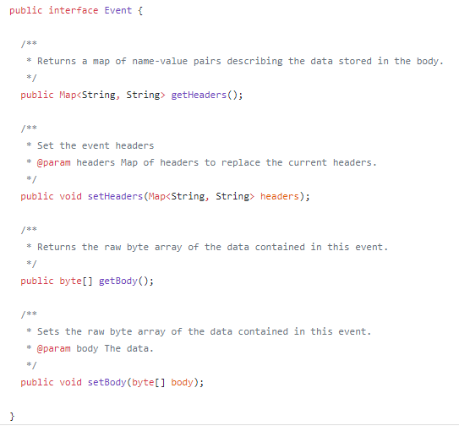
Event
Event是Flume数据传输的基本单元
Flume以事件的形式将数据从源头传送到最终的目的地
Event有header和body两部分组成
Header为Key-value字符串的无序组合
Body为载有数据的byte array

Slide 12
Agent
一个Agent包含Source、Channel、Sink和其他组件
他利用这些组件将events由一个节点传输到另一个节点或者目的地
Agent是Flume流的基础部分
Flume为这些组件提供了配置、生命周期管理、监控支持

Slide 13
Agent之Source
Source负责接收event或通过特殊机制产生event，并将events批量的放到一个或多个Channel
包含event驱动和轮询2种类型
不同类型的Source:
与系统集成的Source: Syslog, Netcat
自动生成事件的Source: Exec
用于Agent和Agent之间通信的IPC Source: Avro、Thrift
Source必须至少和一个channel关联

Slide 14
Agent之Channel
Channel位于Source和Sink之间，用于缓存进来的event
当Sink成功的将event发送到下一跳的channel或最终目的，event从Channel移除
不同类型的Channel持久化水平不一样：
Memory Channel:数据存入内存队列
File Channel:数据存入文件，基于WAL实现
JDBC Channel:数据存入内嵌的数据库Derby
Channel支持事务，提供较弱的顺序保证
可以和任何数量的Source和Sink工作

Slide 15
Agent之Sink
Sink负责将event传输到下一跳或最终目的，成功完成后将event从channel移除
不同类型的Sink:
存储event到最终目的的终端Sink. 比如: HDFS, HBase
用于Agent间通信的IPC sink: Avro
自动消耗的Sink. 比如: Null Sink
必须作用于一个确切的channel

Slide 16
其他组件
Interceptor：
作用于Source，按照预设的顺序在必要地方装饰和过滤events
Channel Selector：
允许Source基于预设的标准，从所有Channel中，选择一个或多个
Channel。
Sink Processor:
多个Sink可以构成一个Sink Group。Sink Processor可以通过组中所有Sink实现负载均衡；也可以在一个Sink失败时转移到另一个。

Slide 17
目 录
一、Flume背景
二、Flume NG基本架构
三、Flume核心概念
四、Flume案例分析
五、日志集群构建
六、QA

Slide 18
Flume NG简单配置实例
#定义Source、Channel、Sink的名称
a1.sources = r1
a1.sinks = k1
a1.channels = c1
# 定义配置source
a1.sources.r1.type = netcat
a1.sources.r1.bind = localhost
a1.sources.r1.port = 44444
# 定义配置sink
a1.sinks.k1.type = logger
# 定义配置channel
a1.channels.c1.type = memory
a1.channels.c1.capacity = 1000
a1.channels.c1.transactionCapacity = 100
#连接source、sink到channel
a1.sources.r1.channels = c1
a1.sinks.k1.channel = c1
Notes:
配置采用Java properties文件的格式
注释以#开头
使用软引用配置链接关系

Slide 19
Flume NG案例1
App Tier
Flume Agent Tier1
Flume Agent Tier2
Storage Tier
Avro
src
Agent11
AVRO
sink
Flume
SDK
App1
AVRO
sink
Agent21
HDFS
sink
Channel
Avro
src
Channel
Agent12
AVRO
sink
Flume
SDK
Avro
src
HDFS
App1
AVRO
sink
Agent22
Channel
Avro
src
HDFS
sink
Channel
Agent13
AVRO
sink
Flume
SDK
Avro
src
App1
AVRO
sink
Channel

Slide 20
Flume NG案例2
App Tier
Flume Agent Tier1
Flume Agent Tier2
Storage Tier
Avro
src
Agent11
AVRO
sink
Flume
SDK
App1
AVRO
sink
Agent21
HDFS
sink
Channel
Avro
src
Channel
File roll sink
HDFS
Avro
src
Agent12
AVRO
sink
Flume
SDK
Channel
App1
AVRO
sink
Avro
src
Channel
HDFS
sink
Local
System
Agent22
Channel
File roll sink
Agent13
AVRO
sink
Flume
SDK
Avro
src
Channel
App1
AVRO
sink
Channel

Slide 21
目 录
一、Flume背景
二、Flume NG基本架构
三、Flume核心概念
四、Flume案例分析
五、日志集群构建
六、QA

Slide 22
日志集群构建
Agent
Agent
Agent
HDFS
Mysql
Agent
MapReduce
Agent
Agent
Agent
Flume日志收集
HDFS日志存储
MR/Hive等日志分析
分析结果存储

Slide 23
目 录
一、Flume背景
二、Flume NG基本架构
三、Flume核心概念
四、Flume案例分析
五、日志集群构建
六、QA

Slide 24
Q&A
Q&a

Slide 25
谢 谢！

